Slide 1
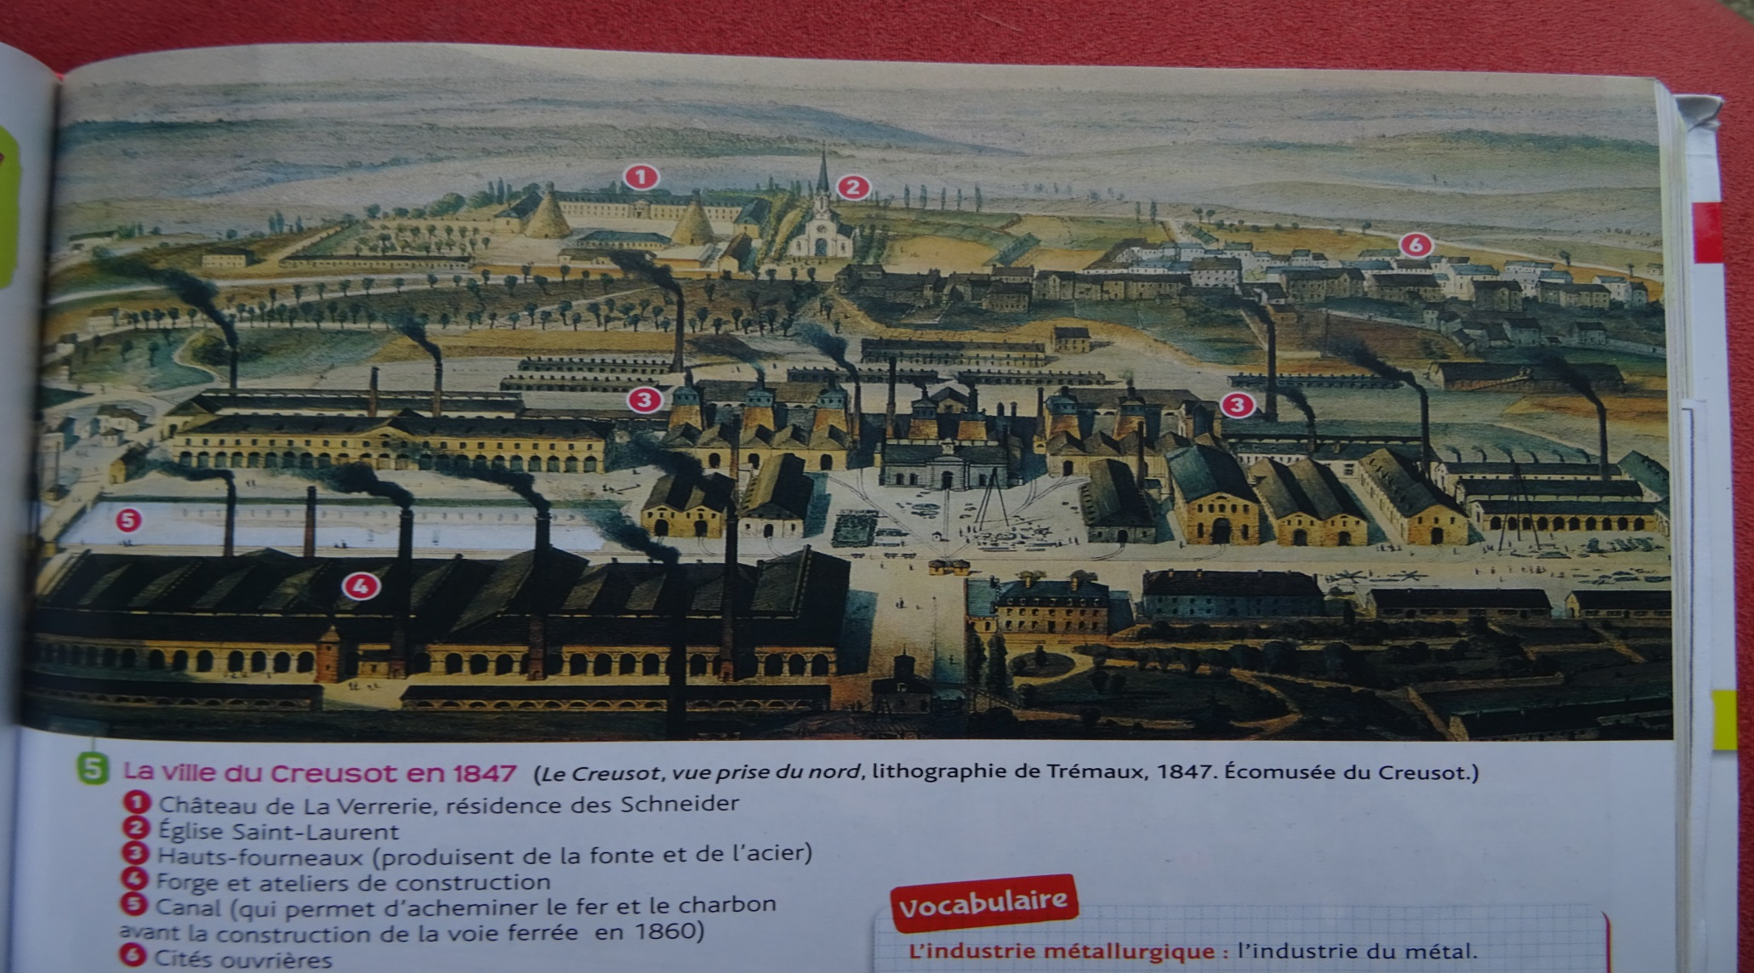
COMPETENCES SOCLE COMMUN :
J’analyse un document (une image de ville industrielle : le Creusot)
Questions:
Nommez et situez les bâtiments d’habitation?
Quels sont les bâtiments de l’usine et leur fonction?
A quoi sert le canal devant les usines?
A l’aide de cette image expliquez l’expression « pays noirs »

Slide 2
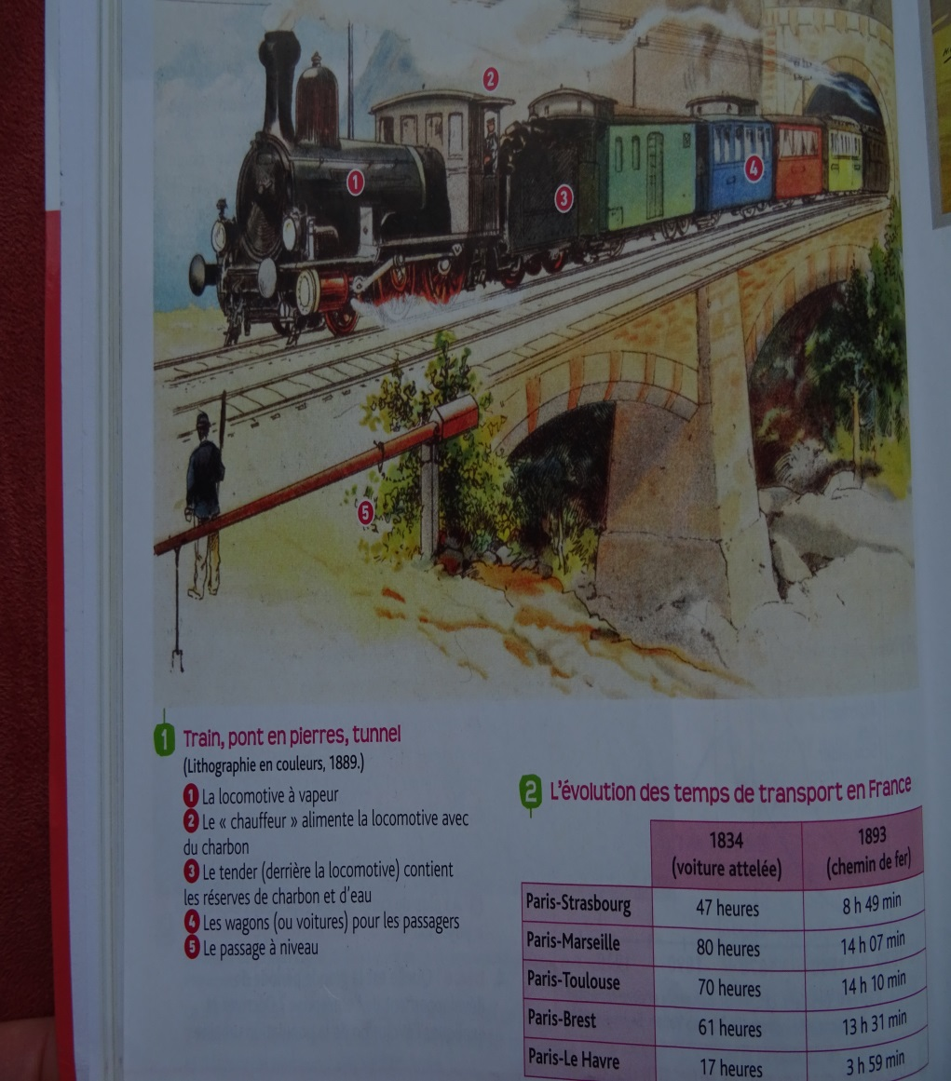
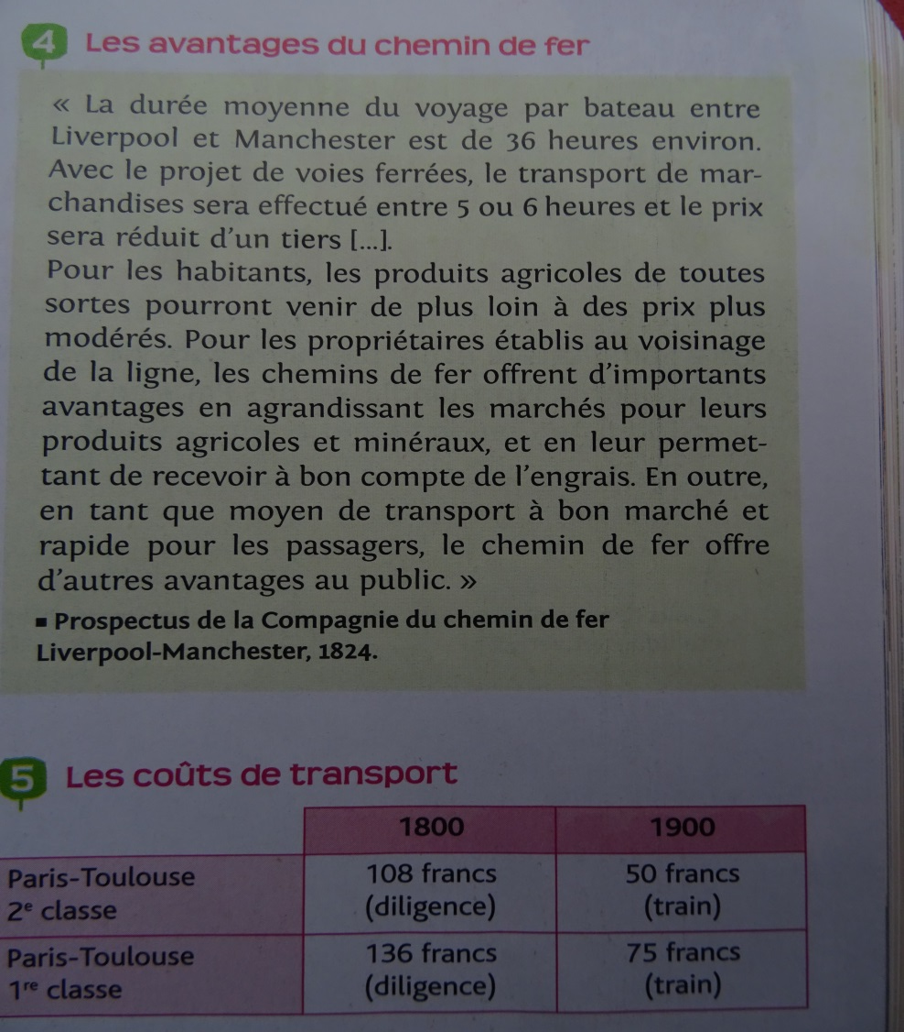
COMPETENCES SOCLE COMMUN :
Je pratique différents langages (décrire le développement du chemin de fer )
Questions:
Décrivez le développement du chemin de fer et les changements qu’il entraîne?

Slide 3
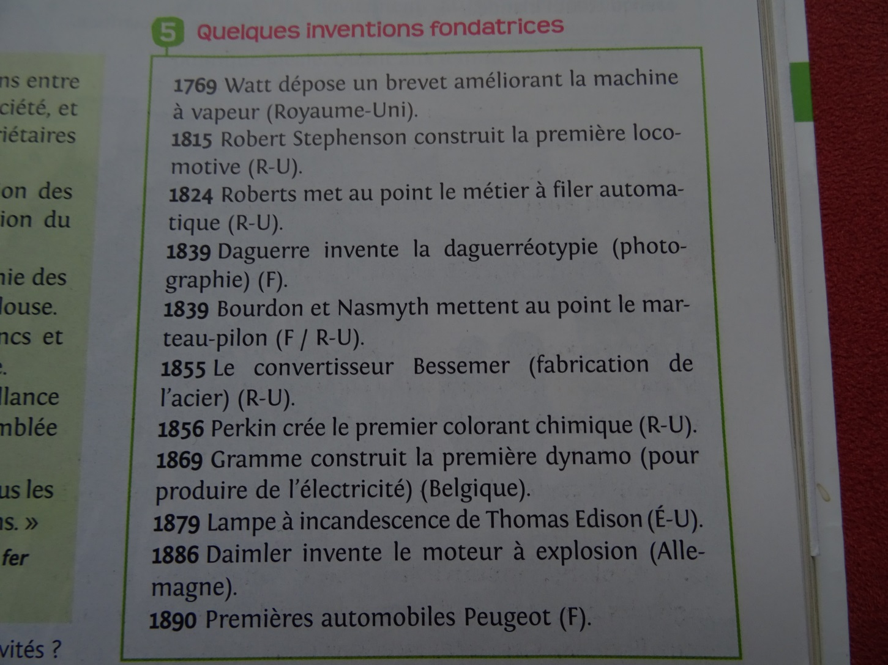
Questions:
Quelles inventions ont permis le progrès technique?

Slide 4
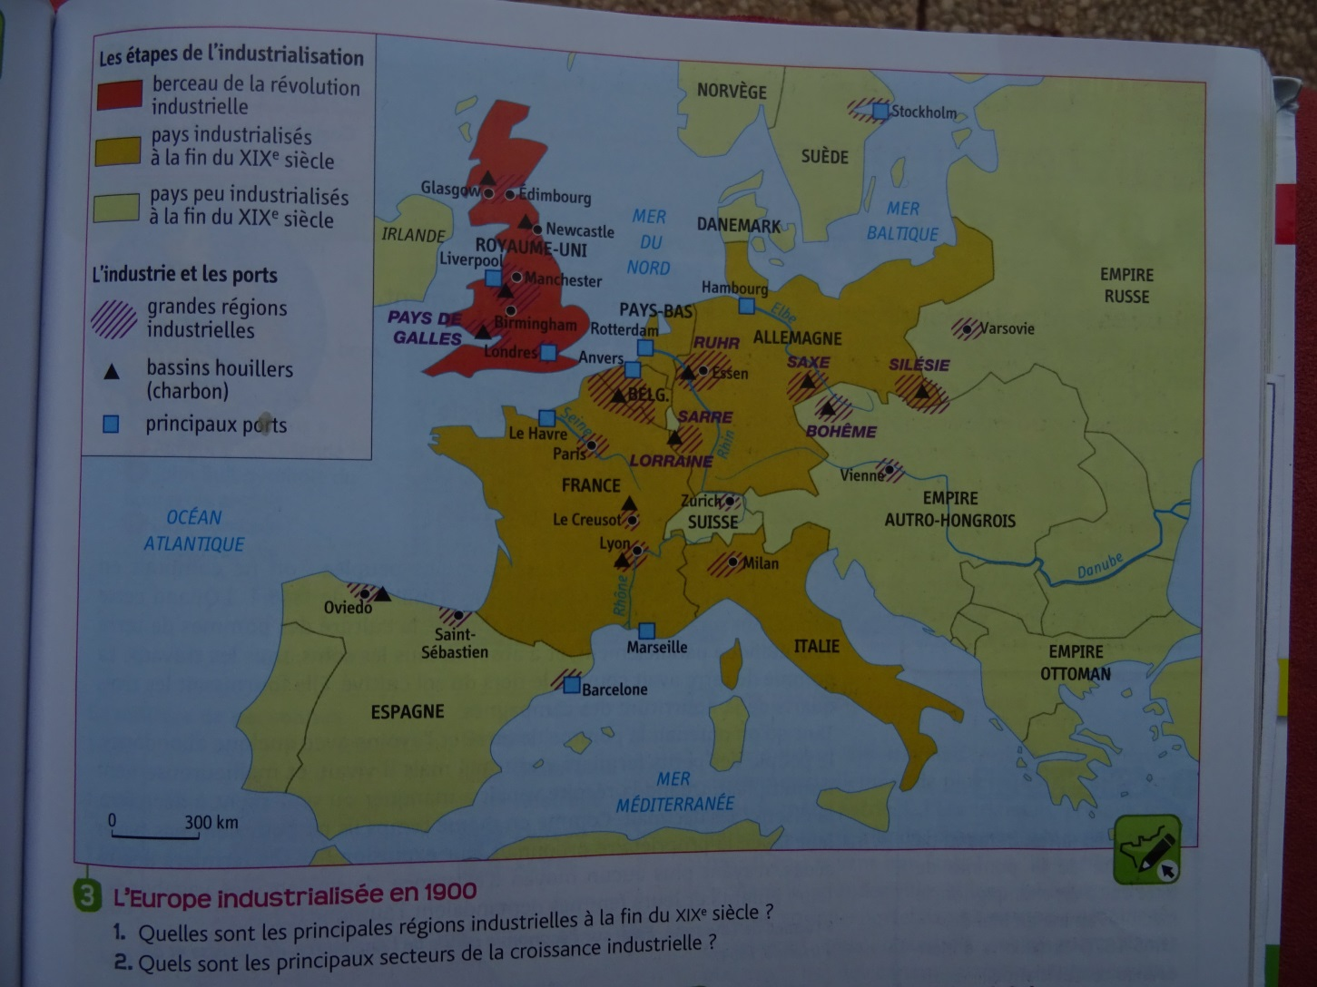
Question:
Quelles sont les principales régions industrielles à la fin du XIXème siècle?

Slide 5
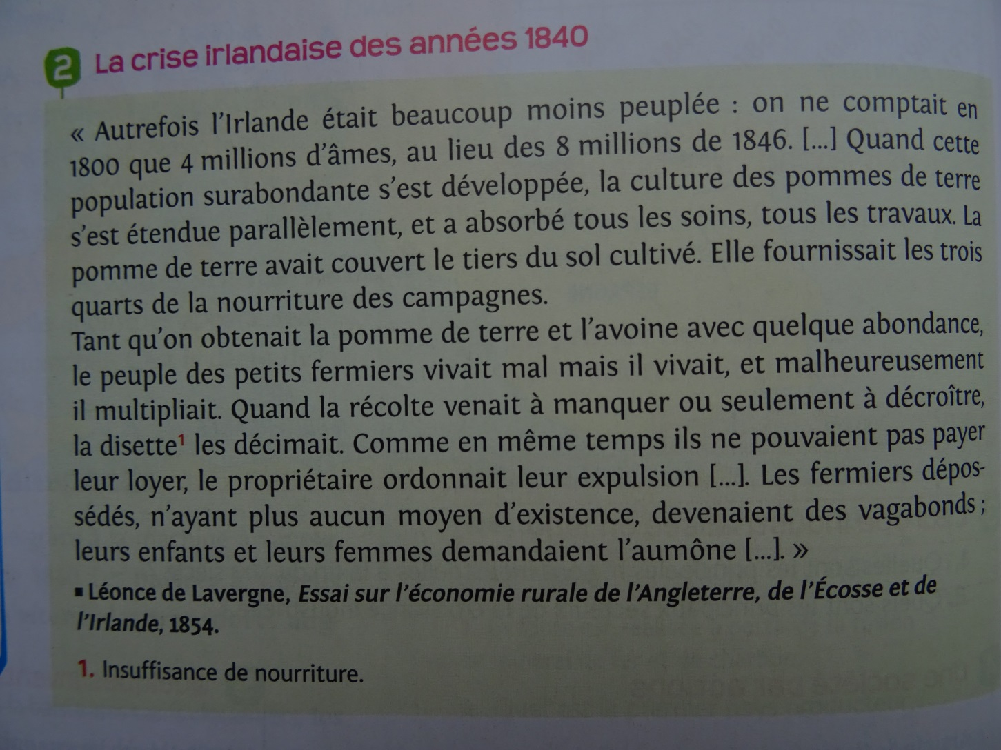
COMPETENCES SOCLE COMMUN :
Je pratique différents langages (compléter une carte mentale sur l’émigration irlandaise) D1,2,4
Question:
Quelles sont les causes de l’émigration?

Slide 6
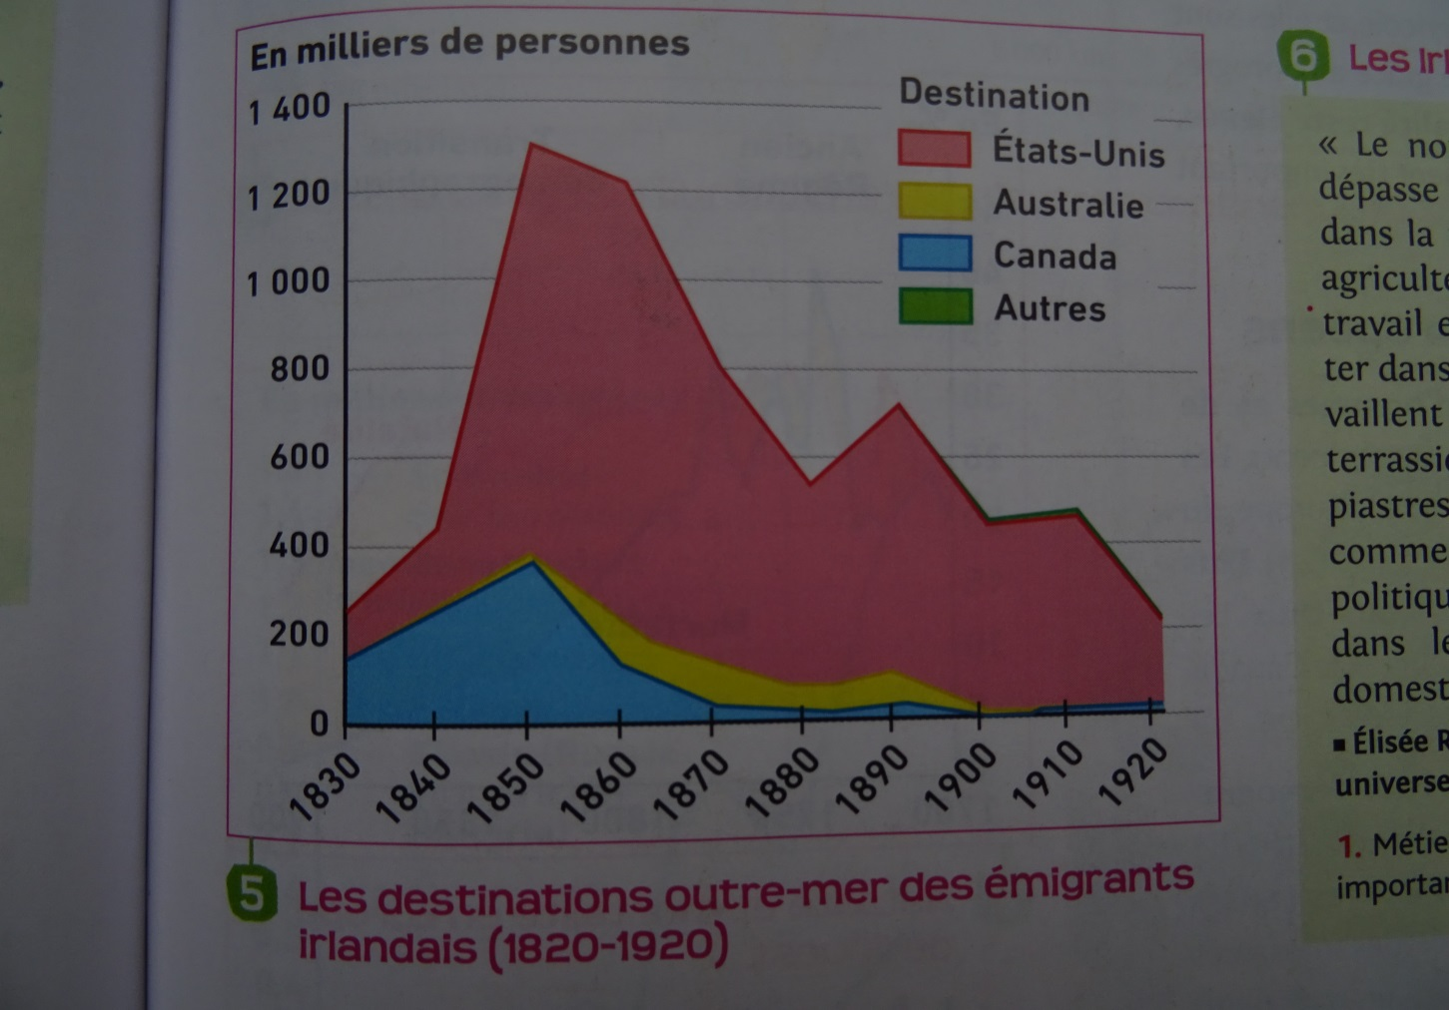
Question:
Quelles sont les destinations des migrants et quelle est la principale période de l’émigration?

Slide 7
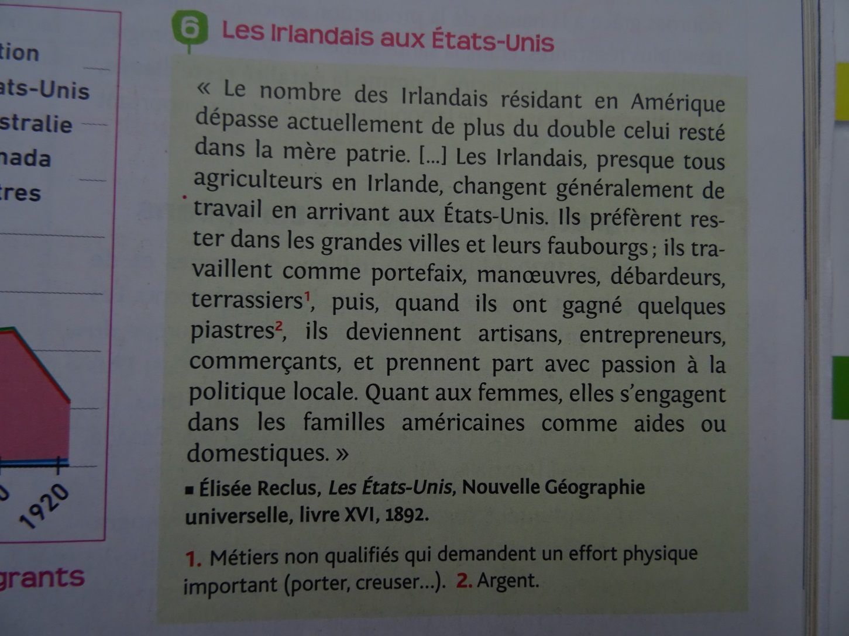
Question:
Quels emplois attendent les irlandais aux états-unis?

Slide 8
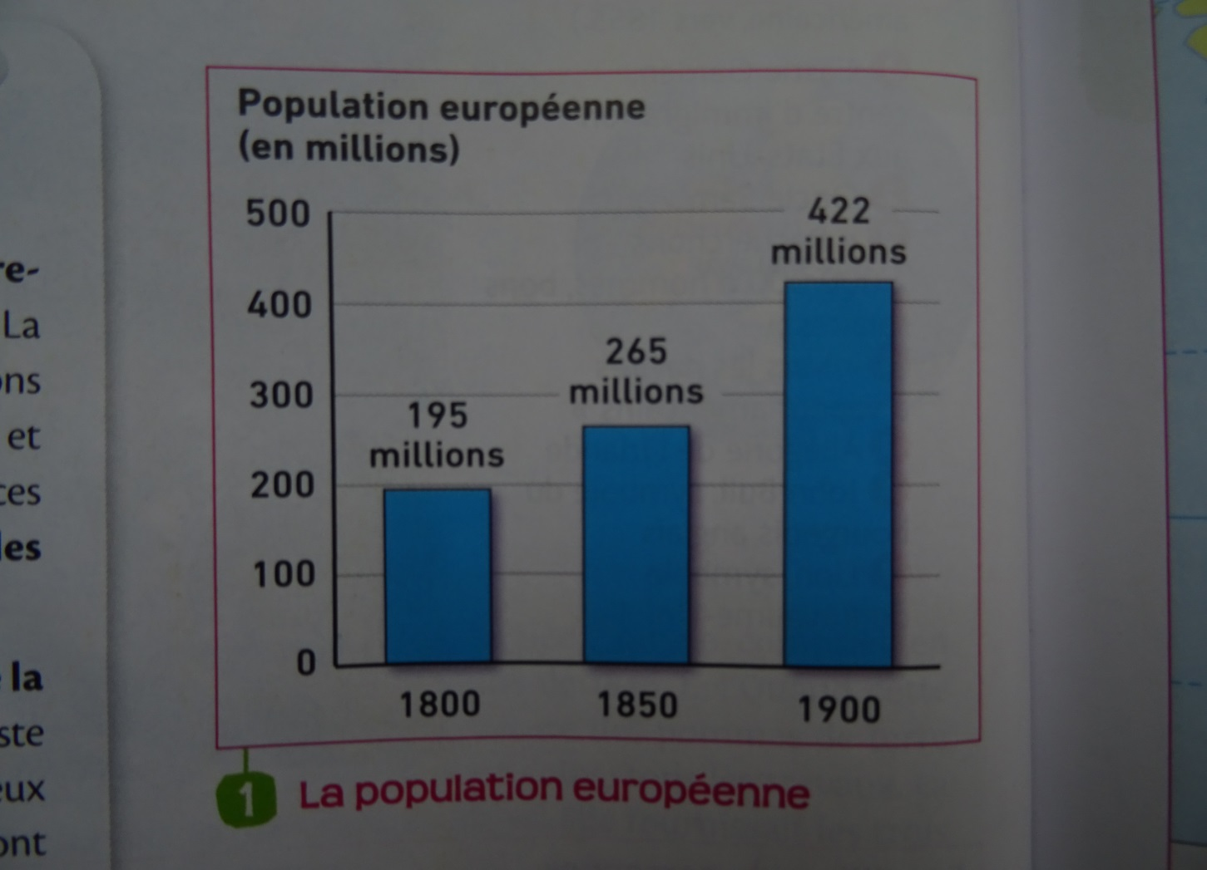
Question:
Quelle croissance démographique connait l’Europe au XIX ème?

Slide 9
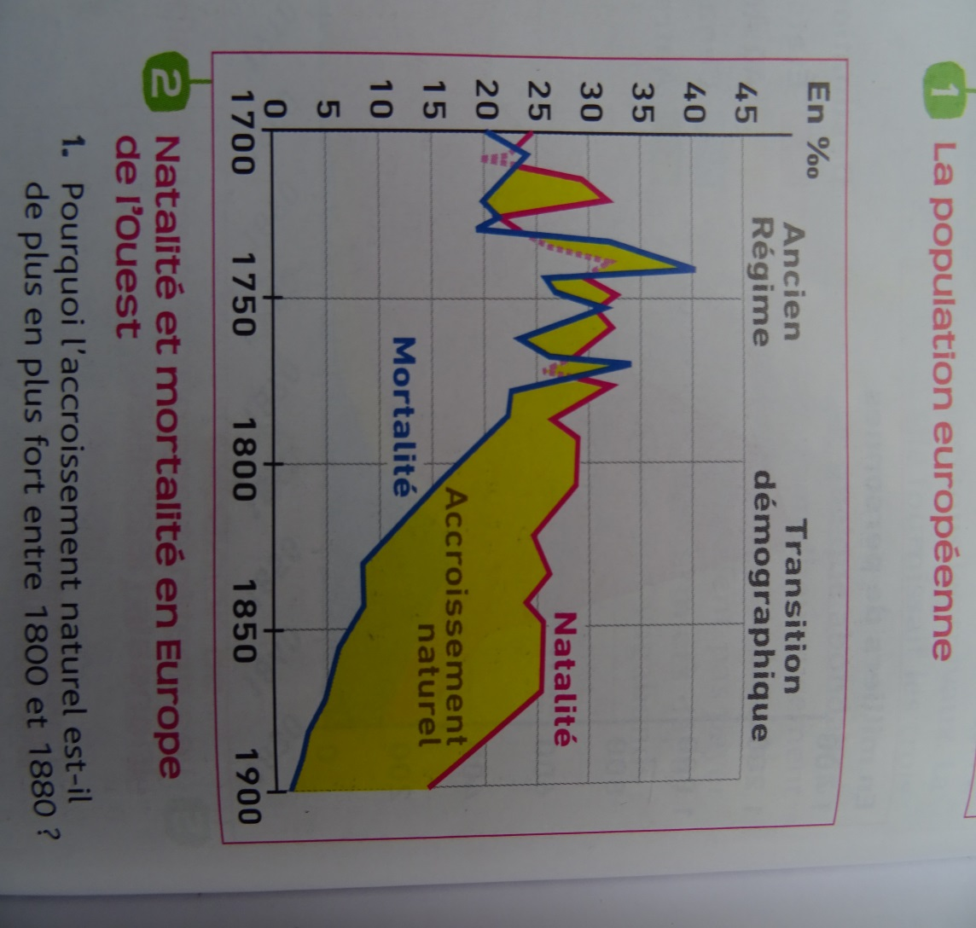
Question:
Pourquoi la population européenne connait-elle une forte croissance au XIX ème?

Slide 10
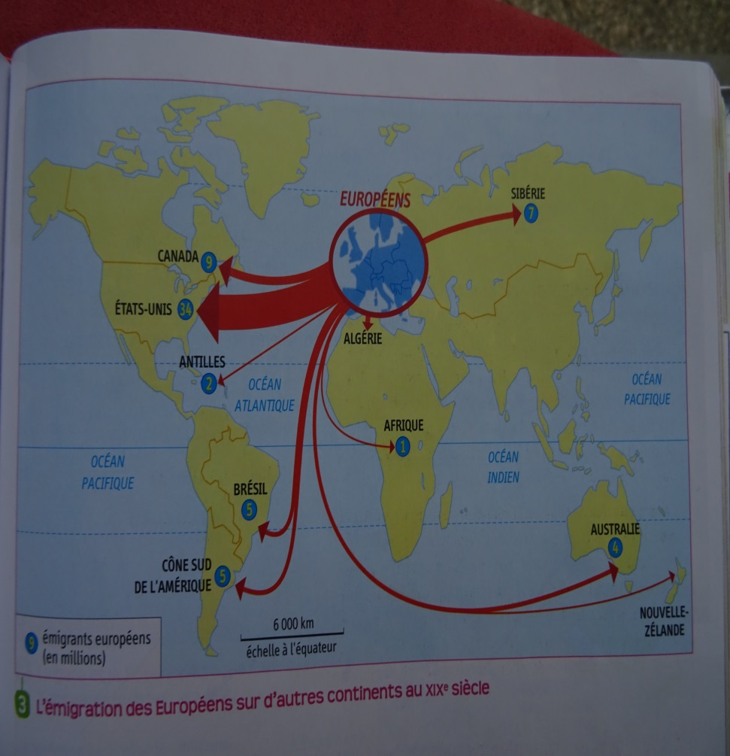
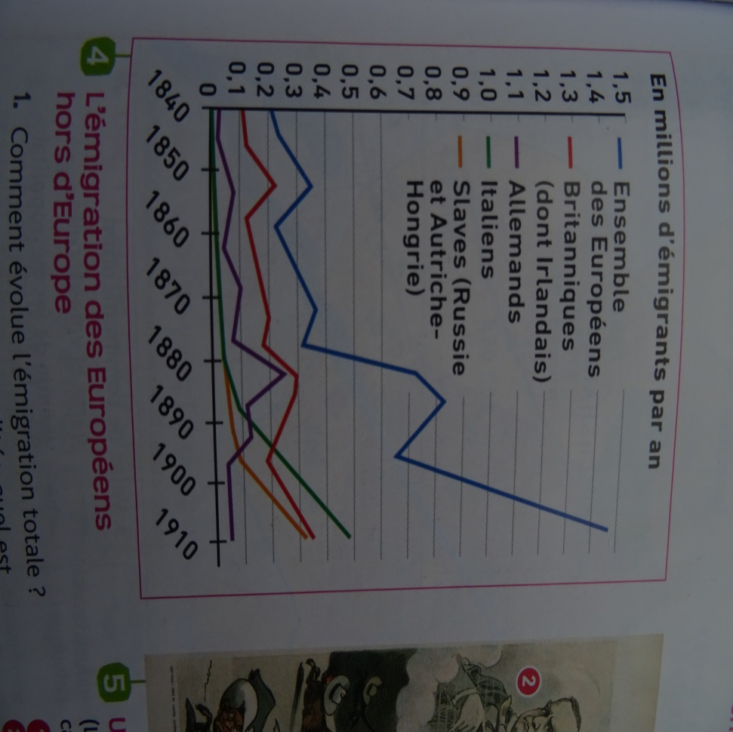
Question:
Où émigre les européens et quelle nationalité émigre le plus?

Slide 11
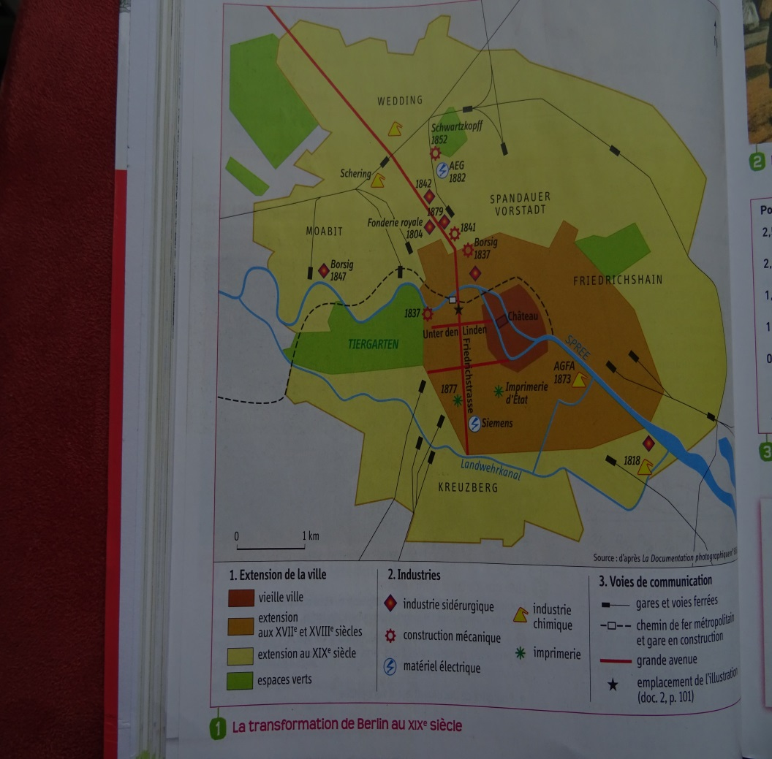
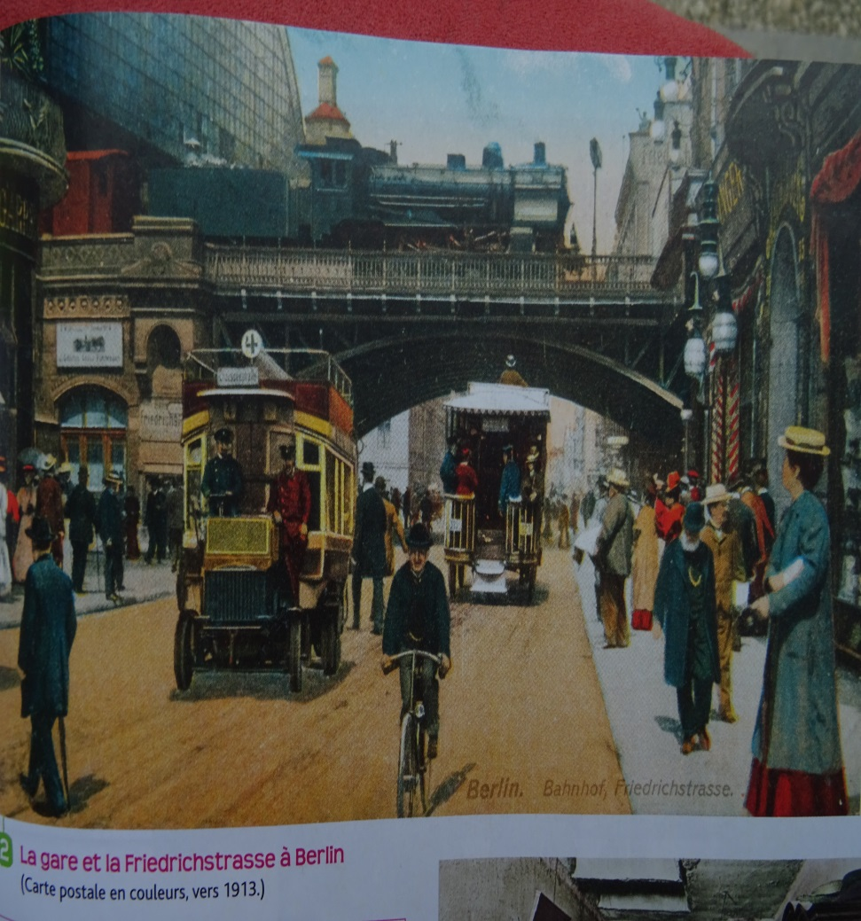
COMPETENCES SOCLE COMMUN :
Je pratique différents langages (rédiger un paragraphe sur les transformations de Berlin au XIXè) D 1, 2, 4
Question: rédigez un paragraphe sur les transformations de Berlin au XIXème (évolution de la ville, nouvelles activités, nouveau paysage urbain, les berlinois)

Slide 12
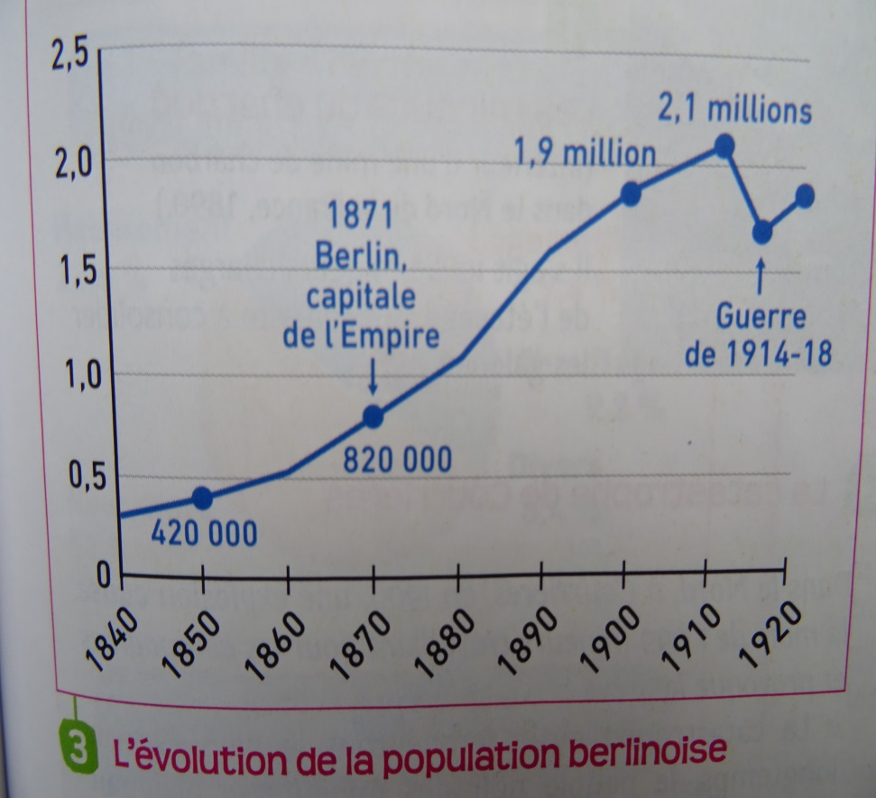
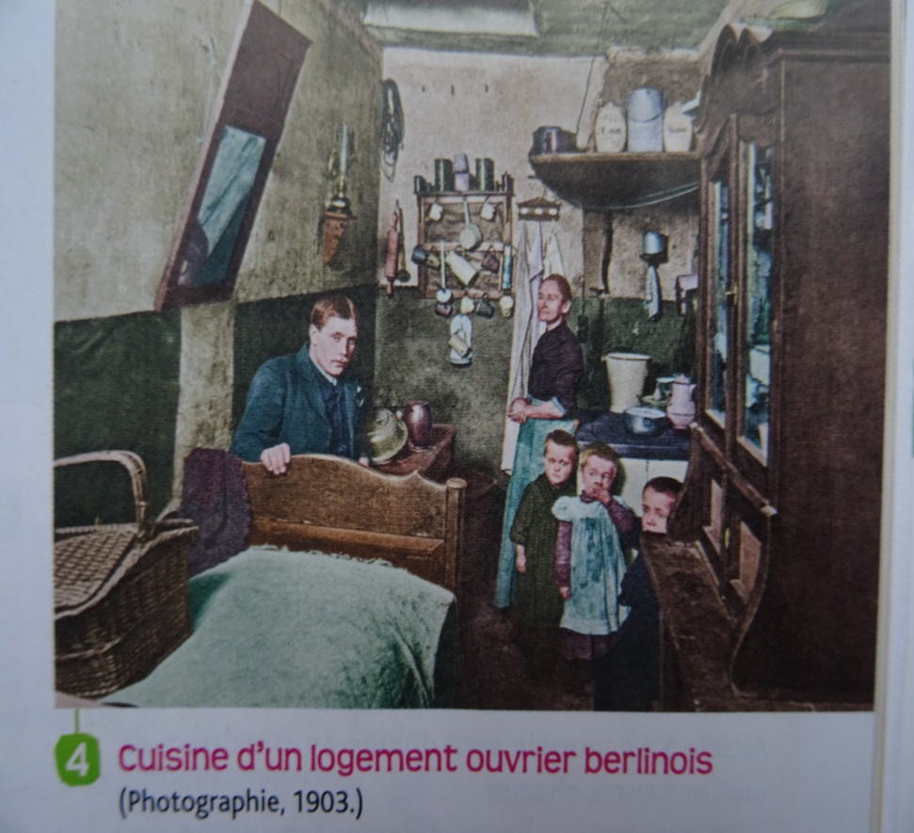

Slide 13
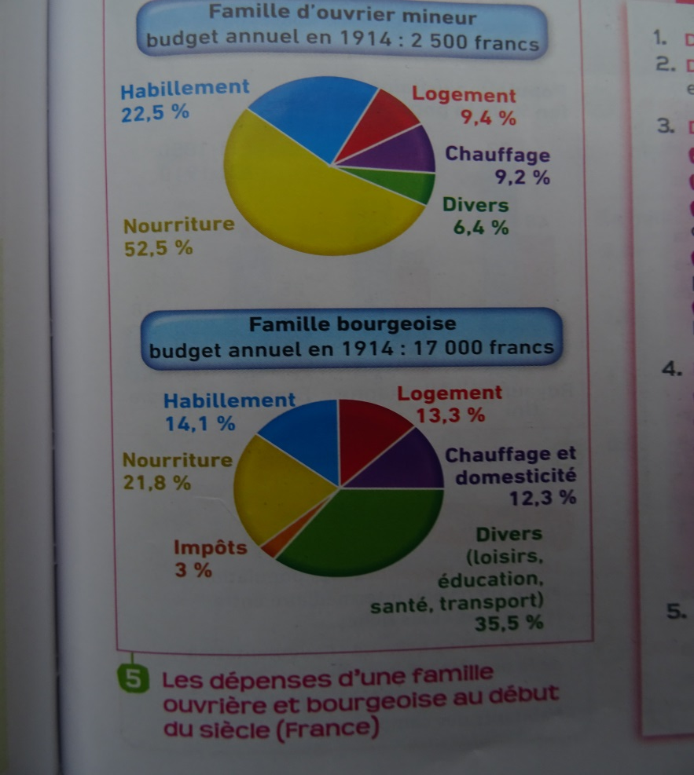
COMPETENCES SOCLE COMMUN :
J’analyse un document (des documents sur les ouvriers) D 1, 2
Question:
Quel est le budget annuel de chaque famille?
La famille bourgeoise dépense-t-elle moins que la famille ouvrière pour la nourriture?
Quelles dépenses de la famille bourgeoise n’apparaissent pas dans celles de la famille ouvrière?

Slide 14
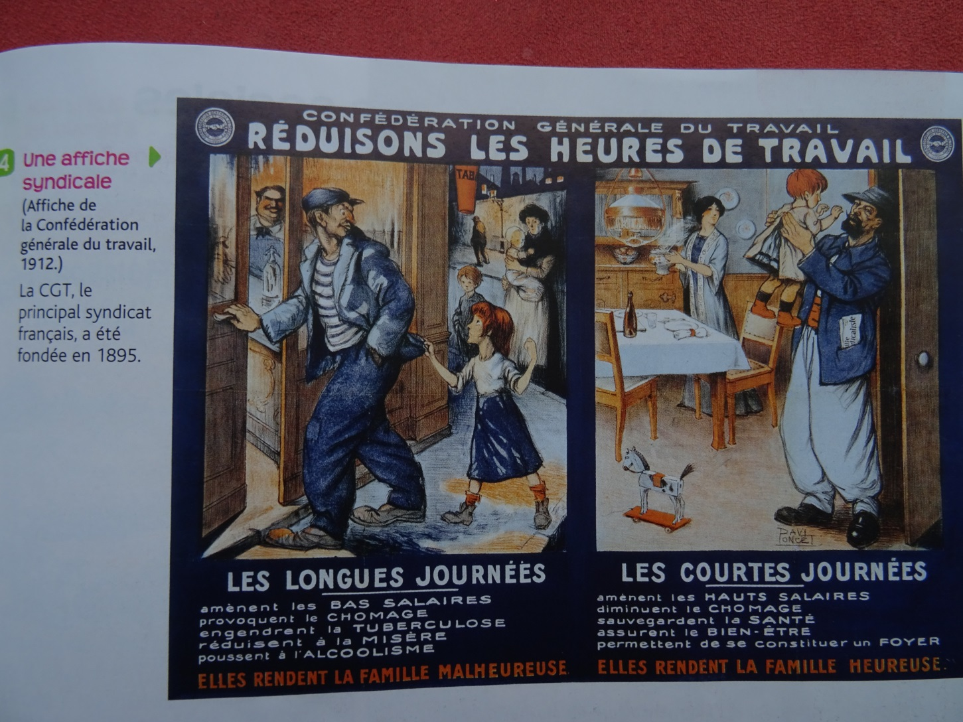
Question:
Quelle est la revendication exprimée par l’affiche?
Décrivez la situation de la famille quand les journées de travail sont longues; quand les journées de travail sont courtes.
Quel message veut faire passer cette affiche?

Slide 15
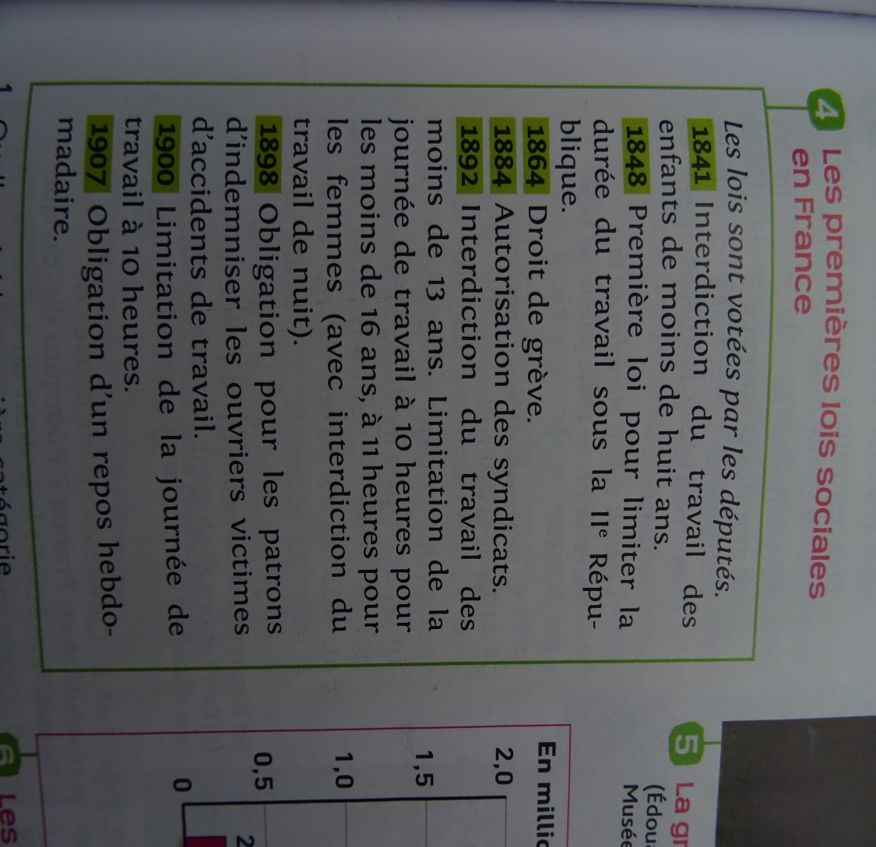
Questions:
Qu’apportent les lois sociales ?

Slide 16
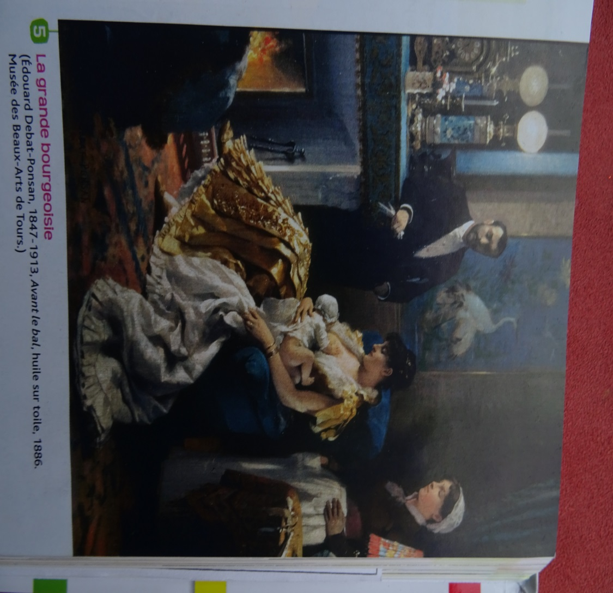
Question:
Décrivez la grande bourgeoisie?

Slide 17
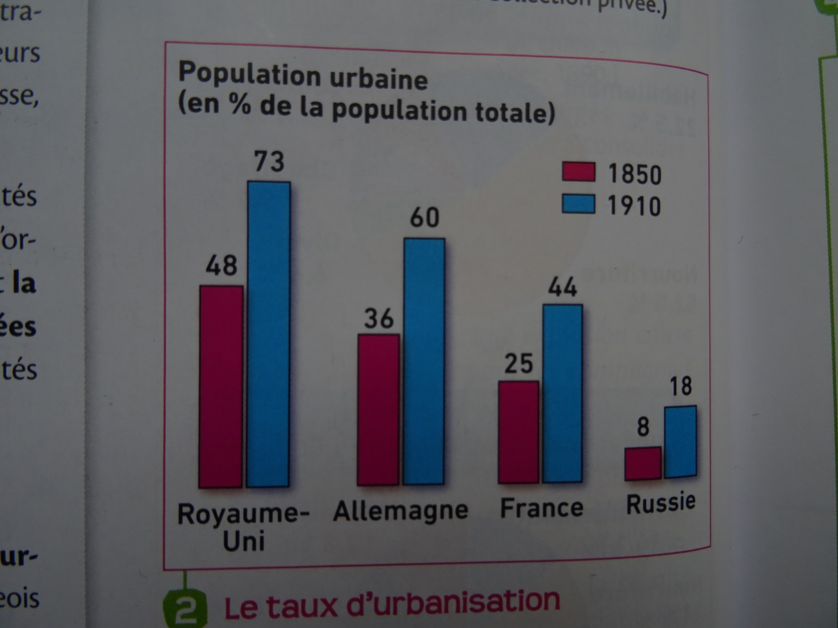
Question:
Comment évolue la population urbaine en Europe?

Slide 18
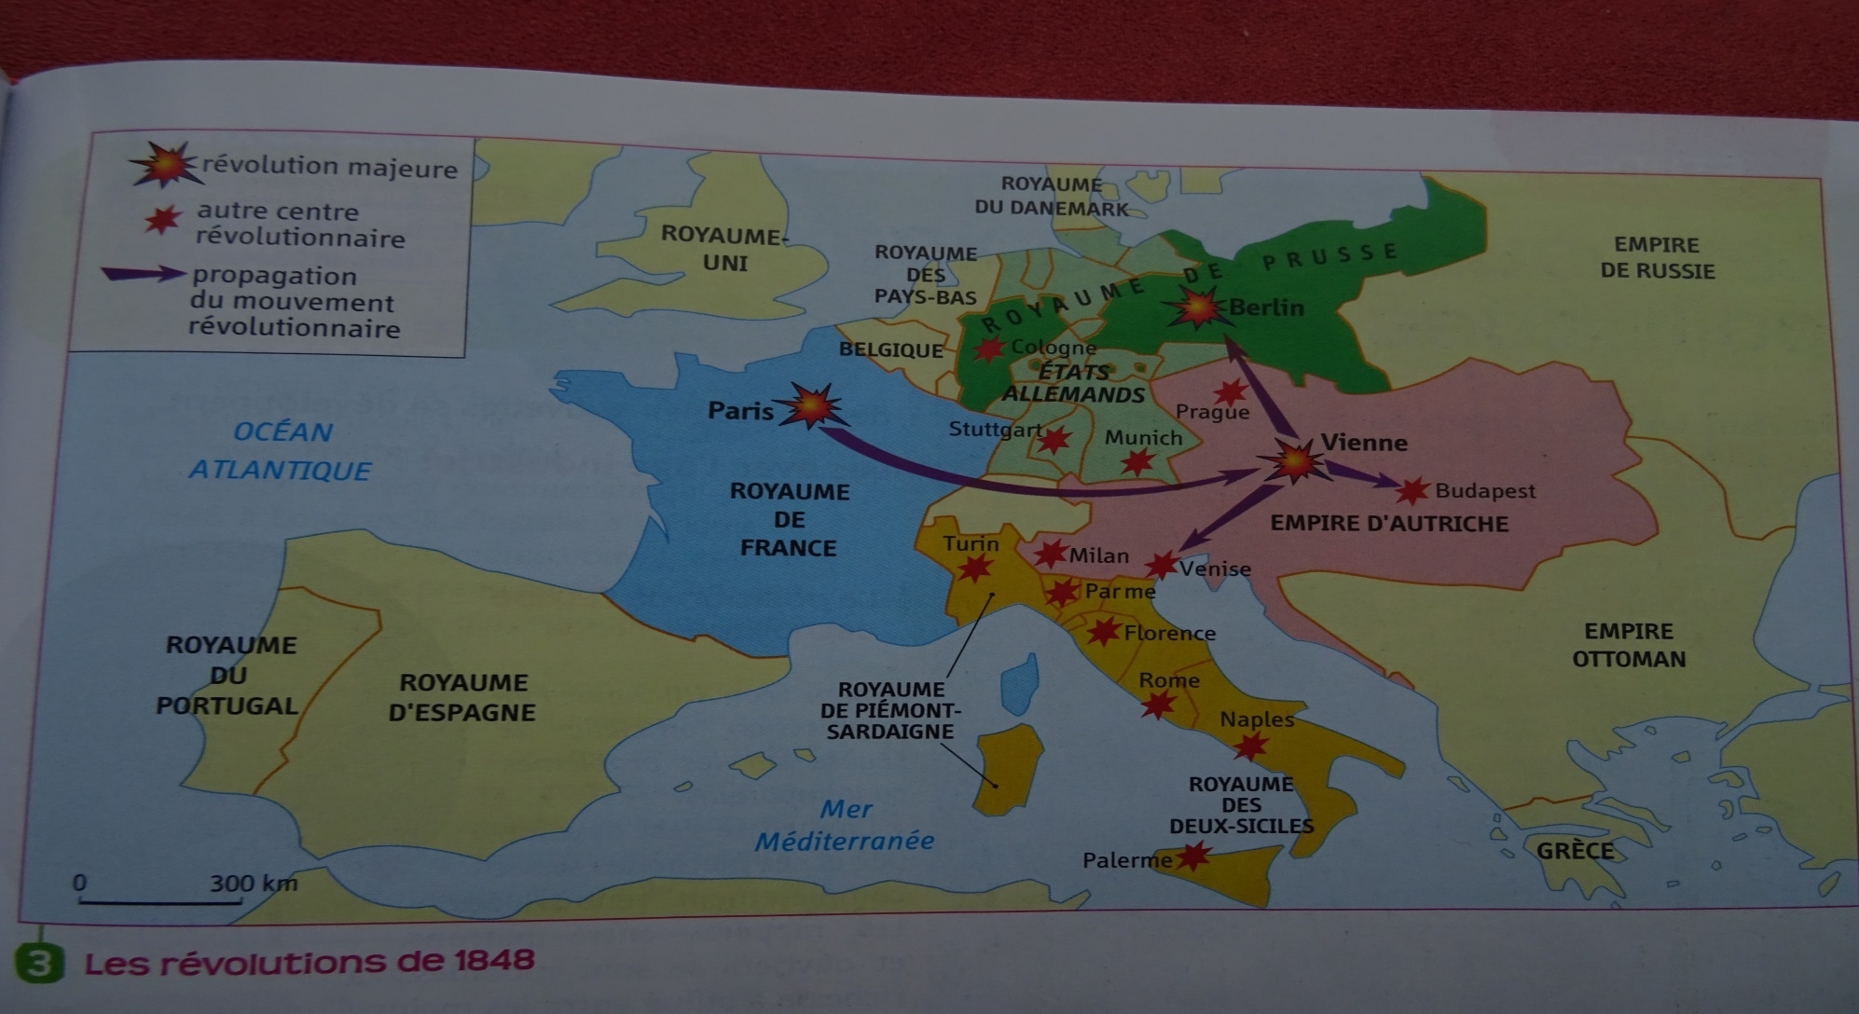
COMPETENCES SOCLE COMMUN :
Je me repère (situer sur une carte historique) D 1, 2, 4
Question:
Quels sont les pays concernés par des révolutions?

Slide 19
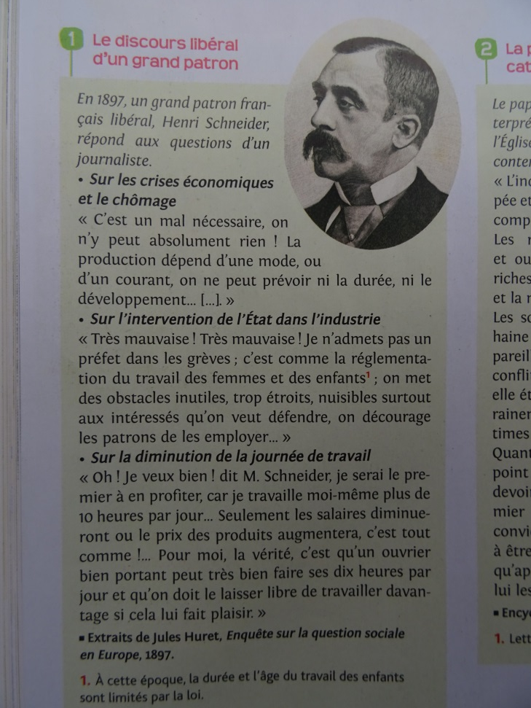
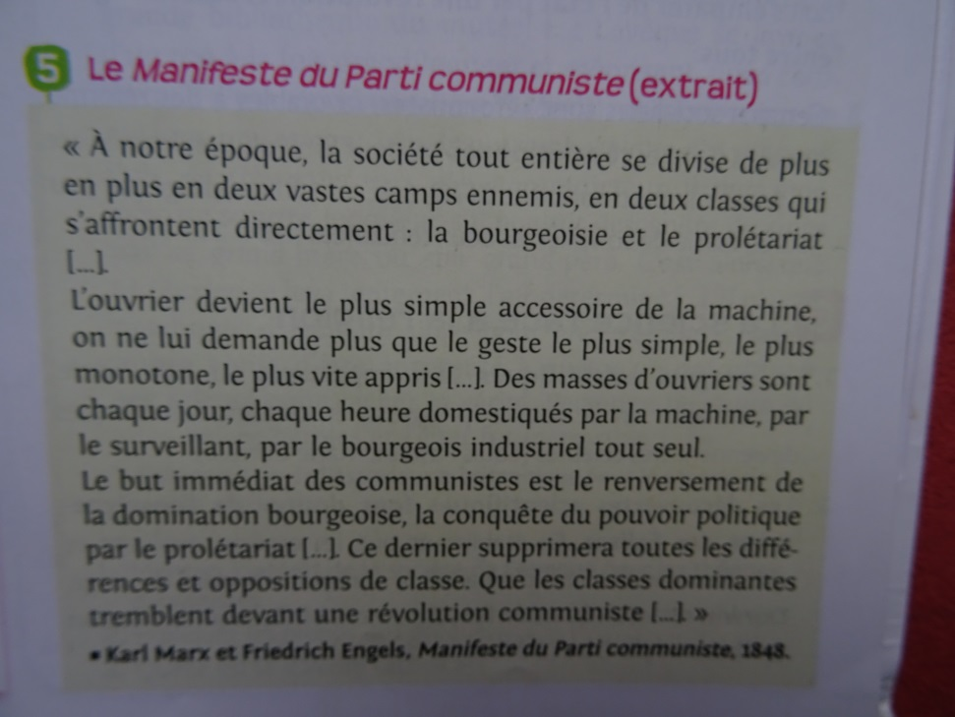
COMPETENCES SOCLE COMMUN :
Je pratique différents langages (classer des informations dans un tableau) D 1, 2, 4
Question: Classez les phrases suivantes pour distinguer les idéologies libérale et marxiste:
- la propriété privée et sacrée, la propriété crée les inégalités
-les inégalités sociales doivent être réduites, les inégalités sociales sont naturelles
- les prolétaires doivent s’emparer de l’état par la révolution, l’état ne doit pas intervenir dans l’économie

Slide 20
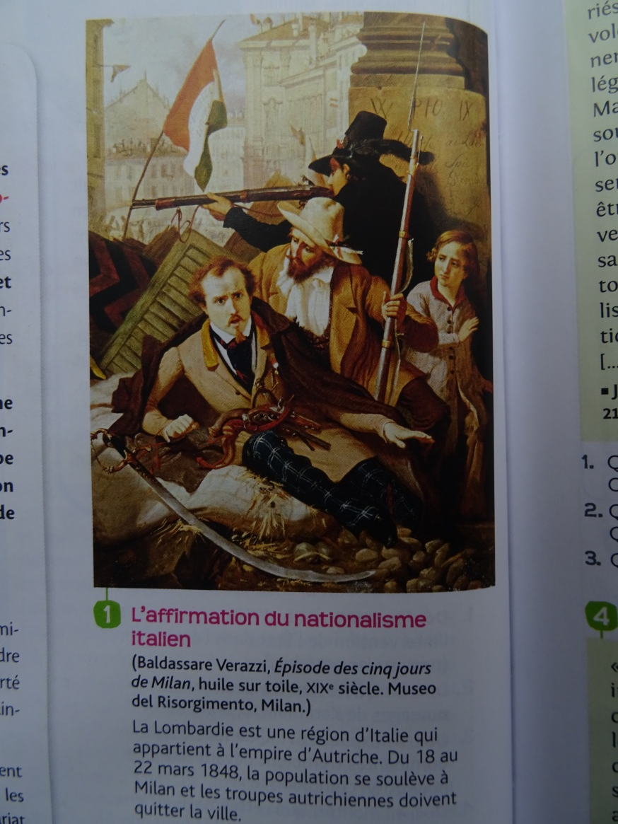
Question: que veulent les italiens?

Slide 21
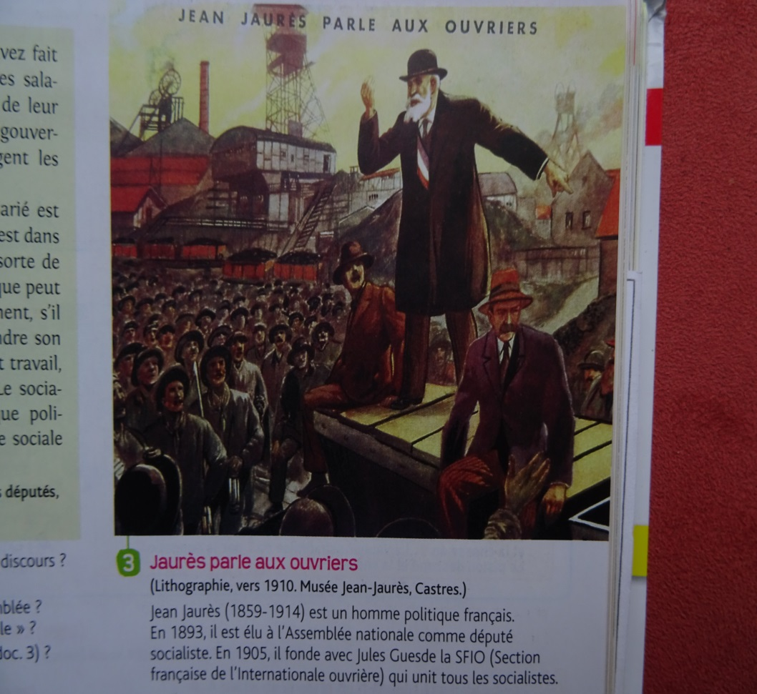
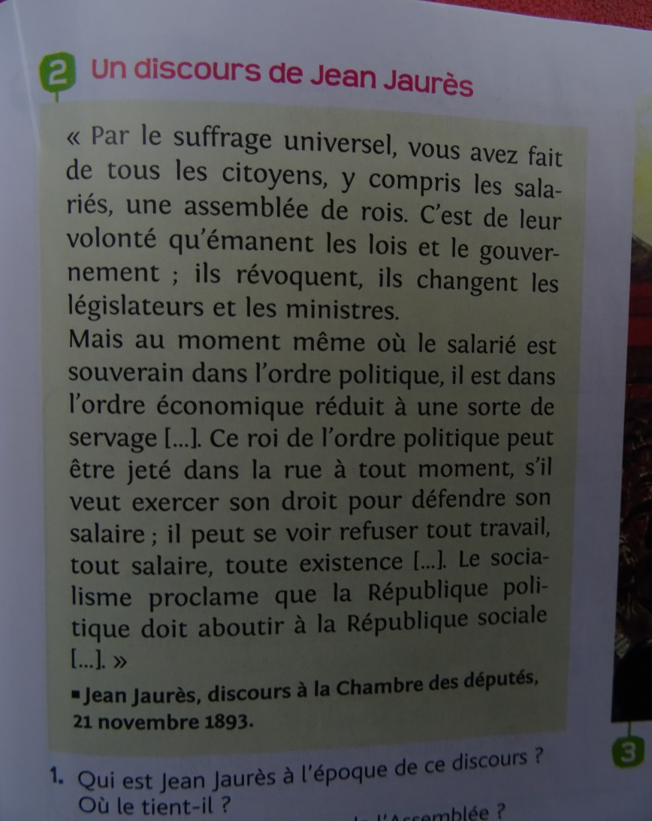
Question:
Qui est Jaurès ? Qui défend-il à la tribune de l’assemblée?
Qu’entend-il par république sociale?

Slide 22
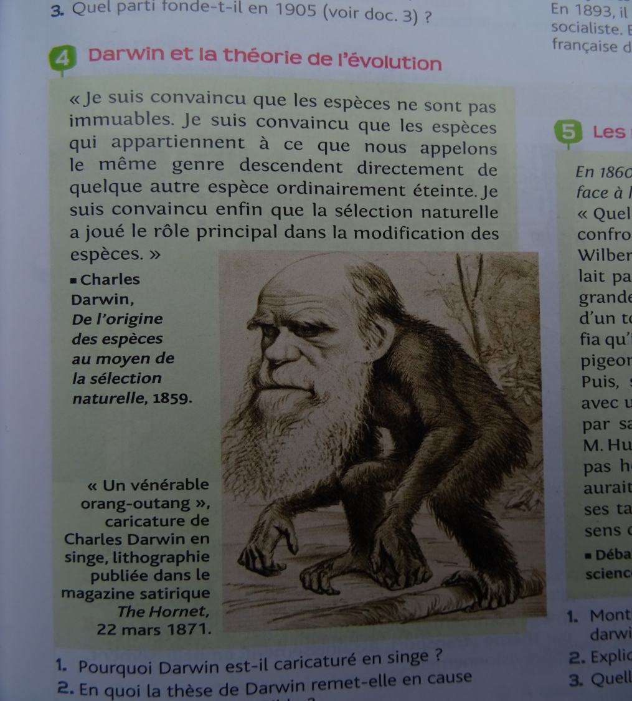
Question:
En quoi Darwin remet-il en cause l’enseignement de la Bible?

